Slide 1
Il D. Lgs.81/08 dopo il lockdown
ovvero lavorare sicuri :
Scenari e soluzioni
Sabato 2 Maggio 2020 ore 17,30 -19,00

Slide 2
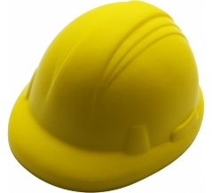
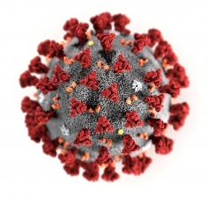
“Sicurezza sul lavoro ai tempo del coronavirus e fase 2: il comparto regione”
SECONDA PARTE
RELATORE : Pier Giorgio Cadeddu
Webinar : Sicurezza sul lavoro ai tempo del coronavirus

Slide 3
IL SISTEMA REGIONE : la fase 2; ufficio e smart working ; cosa cambia per la sicurezza del lavoro? Lavoriamo « sicuri»
Webinar : Sicurezza sul lavoro ai tempo del coronavirus

Slide 4
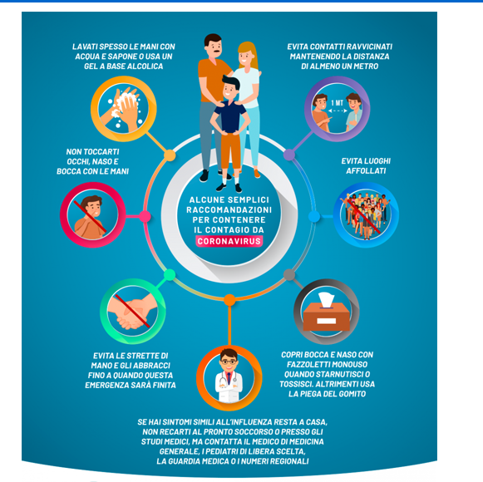
Webinar : Sicurezza sul lavoro ai tempo del coronavirus

Slide 5
REGIONE AUTÒNOMA DE SARDIGNA
REGIONE AUTONOMA DELLA SARDEGNA
ASSESSORADU PRO SU CHI DEPIT SUTZEDIRI
ASSESSORATO PER il FUTURO
Ciao io sono Eleonora
Eleonora lavora all’assessorato
per il futuro
Webinar : Sicurezza sul lavoro ai tempo del coronavirus

Slide 6
Io sono una lavoratrice della Regione Sardegna e da domani dovrò lavorare in lavoro agile. Il mio obiettivo è fare lavoro « sicuro» Ho qualche domanda da porre….
Eleonora lavora all’assessorato
per il futuro ;
è normale che si ponga delle domande
Webinar : Sicurezza sul lavoro ai tempo del coronavirus

Slide 7
La prima domanda è: ma in mezzo a tutto questo susseguirsi di «norme» emergenziali , quali debbo seguire? Come posso continuare a fare un lavoro « sicuro»?
BELLA DOMANDA!!!
Webinar : Sicurezza sul lavoro ai tempo del coronavirus

Slide 8
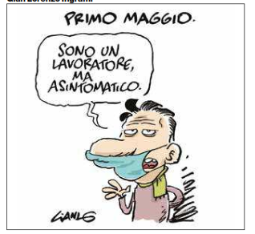
DOMANDA NON BANALE
IL PRIMO MODO DI ESSERE « SICURI « E’ QUELLO DI AVERE INDICAZIONI CERTE, SEMPLICI ED EFFICACI SU QUALE SIA LA NORMATIVA CHE REGOLA IL NOSTRO LAVORO. « SICURO».
IL NON SAPERLO CREA INSICUREZZA, STRESS, SCARSA MOTIVAZIONE ED UNA SITUAZIONE GENERALE DI RISCHIO.
Proviamo a rispondere ad Eleonora.
Webinar : Sicurezza sul lavoro ai tempo del coronavirus

Slide 9
CERCHIAMO DI FARE SINTESI E CHIAREZZA avendo sempre come lente quella del lavoro « sicuro»
Coronavirus e provvedimenti di contrasto alla sua diffusione
Il comma 1 dell’articolo 1 del DL 23 febbraio 2020, n. 6, prevede quanto segue: “Allo scopo di evitare il diffondersi del COVID-19, nei omuni o nelle aree nei quali risulta positiva almeno una persona per la quale non si conosce la fonte di trasmissione o comunque nei quali vi e' un caso non riconducibile ad una persona proveniente da un'area gia' interessata dal contagio del menzionato virus, le autorita' competenti sono tenute ad adottare ogni misura di contenimento e gestione adeguata e proporzionata all'evolversi della situazione epidemiologica”
A questo hanno fatto seguito DPCM, D.P.G.R., Ordinanze sindacali: nessuno con valore di legge.
Webinar : Sicurezza sul lavoro ai tempo del coronavirus

Slide 10
- DECRETO DEL PRESIDENTE DEL CONSIGLIO DEI MINISTRI 23 febbraio 2020, recante misure per la Lombardia e il Veneto (c.d. “zone rosse”);
- DECRETO DEL PRESIDENTE DEL CONSIGLIO DEI MINISTRI 25 febbraio 2020 – Ulteriori misure urgenti di contenimento del contagio e lavoro agile;
- DECRETO DEL PRESIDENTE DEL CONSIGLIO DEI MINISTRI 1° marzo 2020 Misure urgenti in materia di contenimento e gestione dell'emergenza epidemiologica;
- DECRETO DEL PRESIDENTE DEL CONSIGLIO DEI MINISTRI 4 marzo 2020 Misure urgenti in materia di contenimento e gestione dell'emergenza epidemiologica;
- DECRETO DEL PRESIDENTE DEL CONSIGLIO DEI MINISTRI 8 marzo 2020 Misure urgenti in materia di contenimento e gestione dell'emergenza epidemiologica;
- DECRETO DEL PRESIDENTE DEL CONSIGLIO DEI MINISTRI 9 marzo 2020 Misure urgenti in materia di contenimento e gestione dell'emergenza epidemiologica;
- DECRETO DEL PRESIDENTE DEL CONSIGLIO DEI MINISTRI 11 marzo 2020 Misure urgenti in materia di contenimento e gestione dell'emergenza epidemiologica;
DECRETO DEL PRESIDENTE DEL CONSIGLIO DEI MINISTRI 22 marzo 2020, contenente ulteriori misure di contenimento e gestione dell’emergenza epidemiologica
DECRETO DEL PRESIDENTE DEL CONSIGLIO DEI MINISTRI 1 Aprile 2020, contenente ulteriori misure di contenimento e gestione dell’emergenza epidemiologica
DECRETO DEL PRESIDENTE DEL CONSIGLIO DEI MINISTRI 10 Aprile 2020, contenente ulteriori misure di contenimento e gestione dell’emergenza epidemiologica
DECRETO DEL PRESIDENTE DEL CONSIGLIO DEI MINISTRI 26 Aprile 2020, contenente ulteriori misure di contenimento e gestione dell’emergenza epidemiologica
Webinar : Sicurezza sul lavoro ai tempo del coronavirus

Slide 11
I DPCM non modificano o abrogano gli atti aventi forza di legge (quali il d.lgs. n. 81/2008);
Ma queste sono tutte disposizioni obbligatorie e quindi vanno applicate anche alla salute e sicurezza sul lavoro, nella misura in cui prevedono procedure di tutela della salute pubblica che "impattano" sulle misure di prevenzione e protezione per il lavoro vigenti, integrando quanto imposto dalla legislazione vigente, che non viene, tuttavia, modificata MA INTEGRATA.
Elemento importante di valutazione è il protocollo d’intesa il 24 Marzo 2020 ,(che modifica quello del 14 Aprile 2020 ) ,tra OO.SS. e parti datoriali, stipulato sotto l’egida governativa.
Il suo contenuto non è automaticamente applicabile alla P.A. , non avendo forza normativa, ma costituisce certamente un riferimento ed una norma di buona pratica.
L’applicazione delle norme di buona pratica è prassi consolidata nella Sicurezza del Lavoro, in tutto il mondo.
?
Webinar : Sicurezza sul lavoro ai tempo del coronavirus

Slide 12
A questo si aggiungono 20 Decreti del Presidente della Giunta Regionale, tutte le ordinanza dei vari ministeri della Salute, Trasporti etc., le ordinanze sindacali……
Una marea di disposizioni….
Ma cosa cambia per la sicurezza del Lavoro? Quanto impattano per la sicurezza sul Lavoro ?
Il riferimento principale è sempre il Testo unico sulla sicurezza del Lavoro
La Decretazione introduce nuove regole « per lo stato attuale» che integrano per questo periodo il disposto del Testo Unico .
Ogni azienda è tenuta a conoscere e applicare tali regole, avendo a riferimento la tutela della salute e sicurezza dei lavoratori.
D.Lgs 81/08
Webinar : Sicurezza sul lavoro ai tempo del coronavirus

Slide 13
D.C.P.M.,20 Decreti del Presidente della Giunta Regionale, tutte le ordinanza dei vari ministeri della Salute, Trasporti etc., le ordinanze sindacali, CIRCOLARI INTERPRETATIVE, DELIBERE, DETERMINAZIONI ……
Una marea di disposizioni….
Non ci capisco più niente!!!!!
Webinar : Sicurezza sul lavoro ai tempo del coronavirus

Slide 14
PROVIAMO A FARE ORDINE
COME CAMBIA IL LAVORO
con la normativa attuale ?
Webinar : Sicurezza sul lavoro ai tempo del coronavirus

Slide 15
il DPCM del 8 marzo 2020 all’art. 2 lettera r decreta:
“la modalita' di lavoro agile disciplinata dagli articoli da 18 a 23 della legge 22 maggio 2017, n.
81, puo' essere applicata, per la durata dello stato di emergenza di cui alla deliberazione
del Consiglio dei ministri 31 gennaio 2020, dai datori di lavoro a ogni rapporto di lavoro
subordinato, nel rispetto dei principi dettati dalle menzionate disposizioni, anche in
assenza degli accordi individuali ivi previsti; gli obblighi di informativa di cui all’art. 22 della
legge 22 maggio 2017, n. 81, sono assolti in via telematica anche ricorrendo alla
documentazione resa disponibile sul sito dell'Istituto nazionale assicurazione infortuni sul
lavoro”
E PER LA P.A.?
Webinar : Sicurezza sul lavoro ai tempo del coronavirus

Slide 16
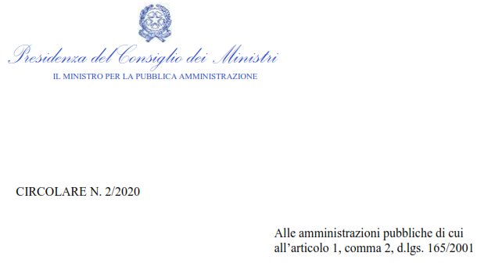
Webinar : Sicurezza sul lavoro ai tempo del coronavirus

Slide 17
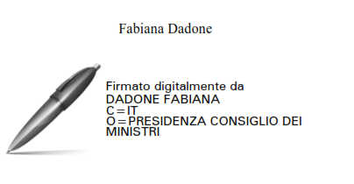
Webinar : Sicurezza sul lavoro ai tempo del coronavirus

Slide 18
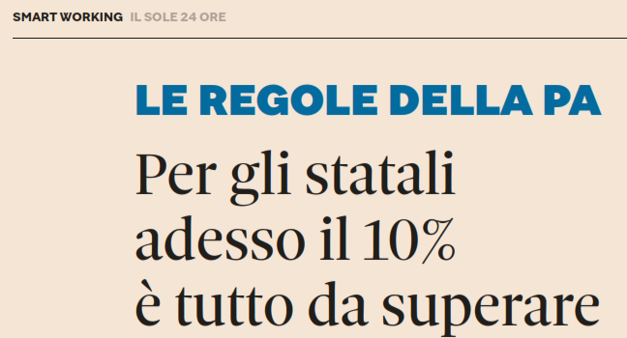
Tra le prestazioni svolte in modo agile in via ordinaria e quelle nella attuale fase di emergenza non cambiano invece i vincoli di sicurezza sul lavoro. L’ente è responsabilizzato a che gli standard minimi siano rispettati ed a fornire una adeguata
informazione ai dipendenti sulle prescrizioni che devono essere rispettate ed agli obblighi posti in capo ai dipendenti, soprattutto a quelli specifici per coloro che utilizzano
lo smart working, agli ambienti in cui la prestazione viene svolta, alla sicurezza delle attrezzature utilizzate ed al loro corretto uso, alle misure di cautela da garantire nella
utilizzazione di impianti elettrici e nella prevenzione degli incendi.
Webinar : Sicurezza sul lavoro ai tempo del coronavirus

Slide 19
E per noi del Sistema Regione?
Webinar : Sicurezza sul lavoro ai tempo del coronavirus

Slide 20
IL LAVORO IN UFFICIO O COMUNQUE PRESSO UNA SEDE « FISICA» NON E’ PRECLUSO
Webinar : Sicurezza sul lavoro ai tempo del coronavirus

Slide 21
Il lavoro agile diventa la modalità principale di svolgimento del lavoro nella P.A. ed anche per Eleonora quindi.
In Regione Sardegna è una modalità assai poco diffusa e riguarda stabilmente pochissime persone in condizioni di necessità .
Quali norme regolano il lavoro agile?
Webinar : Sicurezza sul lavoro ai tempo del coronavirus

Slide 22
Per una strana consonanza numerica il lavoro agile è normato dalla L. 81/2017 da non confondersi con il nostro D. Lgs. 81/2008
MISURE PER LA TUTELA DEL LAVORO AUTONOMO NON IMPRENDITORIALE E MISURE VOLTE A FAVORIRE L’ARTICOLAZIONE FLESSIBILE NEI TEMPI E NEI LUOGHI DEL LAVORO SUBORDINATO
In particolare ci riferiamo agli artt. dal 18 al 23
CHE DICONO QUESTI ARTICOLI?
Webinar : Sicurezza sul lavoro ai tempo del coronavirus

Slide 23
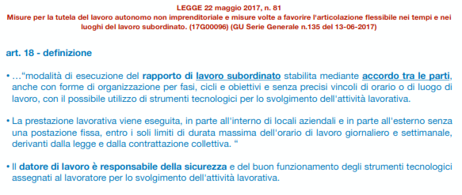
Webinar : Sicurezza sul lavoro ai tempo del coronavirus

Slide 24
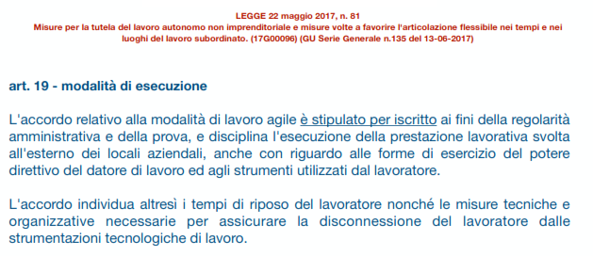
Webinar : Sicurezza sul lavoro ai tempo del coronavirus

Slide 25
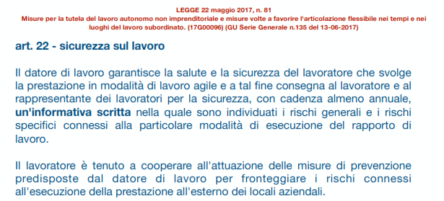
Webinar : Sicurezza sul lavoro ai tempo del coronavirus

Slide 26
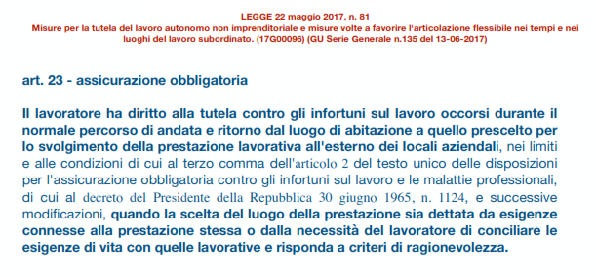
Webinar : Sicurezza sul lavoro ai tempo del coronavirus

Slide 27
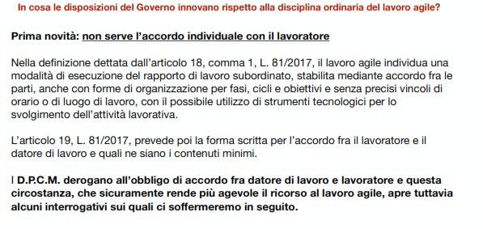
La decretazione di emergenza cambia in parte la norma, anche per la sicurezza
Webinar : Sicurezza sul lavoro ai tempo del coronavirus

Slide 28
Webinar : Sicurezza sul lavoro ai tempo del coronavirus

Slide 29
FISSIAMO ALCUNI PUNTI:
IL LAVORO AGILE E’ UN’ARTICOLAZIONE DEL LAVORO SUBORDINATO
AUMENTA LA PRODUTTIVITA’
CONCILIA I TEMPI DI VITA E DI LAVORO
Webinar : Sicurezza sul lavoro ai tempo del coronavirus

Slide 30
CAMBIA LA PERCEZIONE DEL LAVORO ( MENO STRESS-LAVORO CORRELATO – MENO BURN-OUT)
POSSO LAVORARE DA CASA O NEI LUOGHI CONCORDATI
Webinar : Sicurezza sul lavoro ai tempo del coronavirus

Slide 31
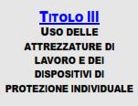
I PROFILI ESSENZIALI LEGATI ALLA SALUTE E SICUREZZA DEI LAVORATORI RESTANO QUELLI DELL’ART. 22 DELLA LEGGE 81/2017.
COMMA 1 DIRITTO ALL’INFORMAZIONE
COMMA 2 OBBLIGHI DEL LAVORATORE
Webinar : Sicurezza sul lavoro ai tempo del coronavirus

Slide 32
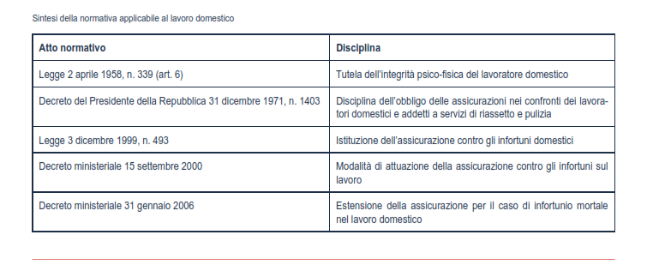
QUALI SONO I RISCHI PER LA SALUTE ?
SI PUO’ ANCHE PARLARE DI UN REGIME SPECIALE ASSIMILABILE AL LAVORO DOMESTICO PER LA FATTISPECIE DEL TELELAVORO.
Webinar : Sicurezza sul lavoro ai tempo del coronavirus

Slide 33
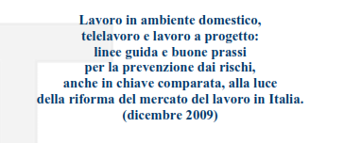
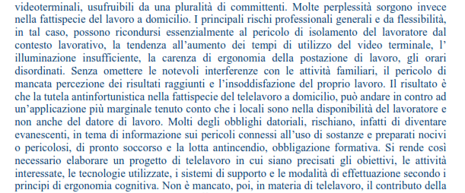
Webinar : Sicurezza sul lavoro ai tempo del coronavirus

Slide 34
IL DATOREDI LAVORO NON HA LA DISPONIBILITA’ MATERIALE DEGLI AMBIENTI NEI QUALI IL LAVORATORE SVOLGE LA PROPRIA PRESTAZIONE LAVORATIVA AGILE MA ALLA LUCE DEL D. LGS. 81/08 ALLO STESSO DEVE ESSERE GARANTITO ALMENO:
FORNITURA ED UTILIZZO DI ATTREZZATURE, STRUMENTI DI LAVORO E DPI SECONDO QUANTO PREVISTO AL TITOLO III.
PAUSE OBBLIGATORIE ( CON GARANZIA DI DISTACCO DALLA RETE ) E SORVEGLIANZA SANITARIA ( A QUESTO PROPOSITO INTERESSANTE IL CAPITOLO SUL MEDICO COMPETENTE DELL’ACCORDO DEL 24 APRILE) SULL’UTILIZZO DEI VDT (ESSENDO PREVALENTE IL TELELAVORORISPETTO AD ALTRE FORME DI AGILITA’ )
FORMAZIONE, INFORMAZIONE ( ASSOLTA PER VIA TELEMATICA), ADDESTRAMENTO
ASSICURAZIONE INFORTUNI PER LAVORI AGILI ESTERNI COMPRESO SPOSTAMENTO ( SOPRALLUOGHI ETC. )
Webinar : Sicurezza sul lavoro ai tempo del coronavirus

Slide 35
LA NORMATIVA DI EMERGENZA COVID INTRODUCE IL LAVORO AGILE COME MODALITA’ ORDINARIA DI LAVORO MA DEROGA ALL’ OBBLIGO DELL’INFORMATIVA CARTACEA, ED ALL’ACCORDO INDIVIDUALE.
Webinar : Sicurezza sul lavoro ai tempo del coronavirus

Slide 36
Cosa dice l’informativa telematica per il lavoro agile?
L’informazione ai sensi della L.81/2017 si intende assolta con l’invio telematico dell’informativa del Ministero .
Webinar : Sicurezza sul lavoro ai tempo del coronavirus

Slide 37
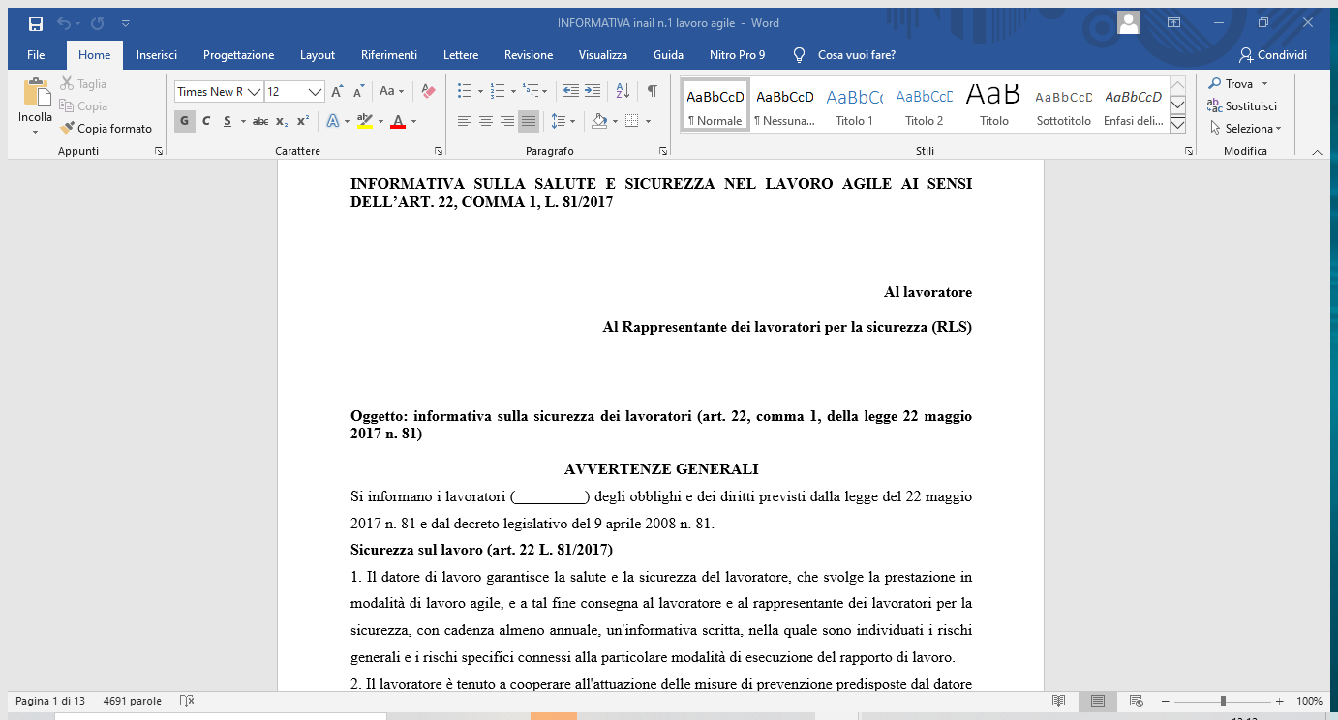
Informativa INAIL
Webinar : Sicurezza sul lavoro ai tempo del coronavirus

Slide 38
CAPITOLO 1
INDICAZIONI RELATIVE ALLO SVOLGIMENTO DI ATTIVITA’ LAVORATIVA IN AMBIENTI OUTDOOR
CAPITOLO 2
INDICAZIONI RELATIVE AD AMBIENTI INDOOR PRIVATI
Raccomandazioni generali per i locali:
Indicazioni per l’illuminazione naturale ed artificiale
Indicazioni per l’aerazione naturale ed artificiale:
CAPITOLO 3
UTILIZZO SICURO DI ATTREZZATURE/DISPOSITIVI DI LAVORO
Indicazioni generali:
Indicazioni per il lavoro con il notebook
Indicazioni per il lavoro con tablet e smartphone
Indicazioni per l’utilizzo sicuro dello smartphone come telefono cellulare
Webinar : Sicurezza sul lavoro ai tempo del coronavirus

Slide 39
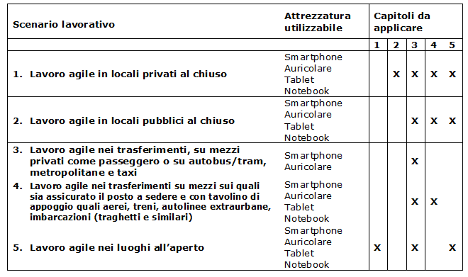
CAPITOLO 4
INDICAZIONI RELATIVE A REQUISITI E CORRETTO UTILIZZO DI IMPIANTI ELETTRICI
Impianto elettrico
Dispositivi di connessione elettrica temporanea
CAPITOLO 5
INFORMATIVA RELATIVA AL RISCHIO INCENDI PER IL LAVORO “AGILE”
Indicazioni generali:
Comportamento per principio di incendio:
Webinar : Sicurezza sul lavoro ai tempo del coronavirus

Slide 40
Ma gli accordi stipulati il 14 Marzo e il 24 Aprile fra OO.SS. E parti sociali si applicano alla P.A. ?
Webinar : Sicurezza sul lavoro ai tempo del coronavirus

Slide 41
Per buona prassi^{[1][2]} o buona pratica,^{[3]} talvolta anche miglior pratica^{[4]} o migliore prassi^{[5]} (dall'inglese best practice) si intendono le esperienze, le procedure o le azioni più significative, o comunque quelle che hanno permesso di ottenere i migliori risultati, relativamente a svariati contesti e obiettivi preposti^{[6][7]}.
Da Wikipedia
Webinar : Sicurezza sul lavoro ai tempo del coronavirus

Slide 42
Accordo OO.SS. Parti sociali del 24 Aprile
Vediamo le disposizioni principali che integrano la sicurezza sul lavoro:
azienda
Diritto all’informazione
lavoratore
Doveri dei lavoratori articolo 20 e 21 del D.Lgs. 81/2008:
lavoratore
azienda
Diritto all’informazione

Slide 43
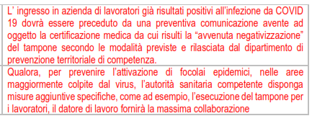
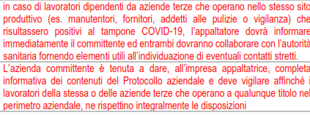
lavoratore
azienda
Diritto all’informazione
azienda
azienda
azienda
Webinar : Sicurezza sul lavoro ai tempo del coronavirus

Slide 44
lavoratore
Il complesso delle misure di sicurezza viene preso « sulla base dei rischi valutati». Il documento principale è nient’altro che il DVR integrato con il rischio biologico da COVID
Webinar : Sicurezza sul lavoro ai tempo del coronavirus

Slide 45
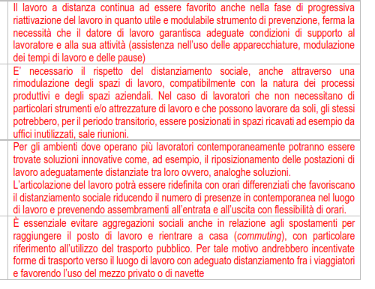
Organizzazione degli spazi e del tempo; il lavoro agile come strumento di prevenzione
Webinar : Sicurezza sul lavoro ai tempo del coronavirus

Slide 46
Ma io posso andare in ufficio? Vorrei fare una riunione con un collega.
Cosa mi dice l’accordo del 24 Aprile?
Le riunioni debbono essere ridotte al minimo e solo nel caso non possano essere fatte in telelavoro
Webinar : Sicurezza sul lavoro ai tempo del coronavirus

Slide 47
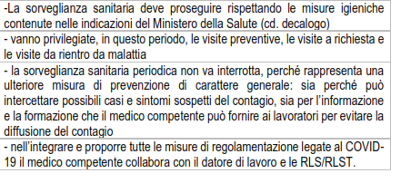
Grazie ; allora la farò in telelavoro. Ho ancora una domanda : ma abbiamo la garanzia della sorveglianza sanitaria anche in questo periodo ?
Il protocollo integra e rafforza il ruolo del medico competente e degli RLS
Webinar : Sicurezza sul lavoro ai tempo del coronavirus

Slide 48
Ma allora la sicurezza del lavoro non va in « deroga» si integra solamente!!!
ESATTO
Webinar : Sicurezza sul lavoro ai tempo del coronavirus

Slide 49
Ma la Regione ci ha dato indicazioni per come attuare il lavoro agile?
Esiste anche un’informativa tecnica su come fare lo smart working.
Webinar : Sicurezza sul lavoro ai tempo del coronavirus

Slide 50
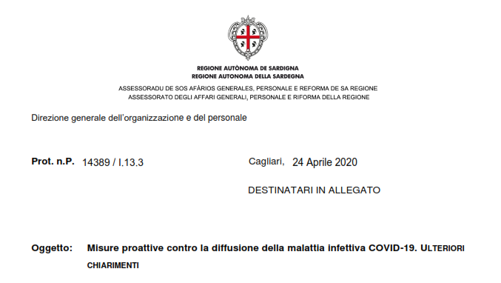
Webinar : Sicurezza sul lavoro ai tempo del coronavirus

Slide 51
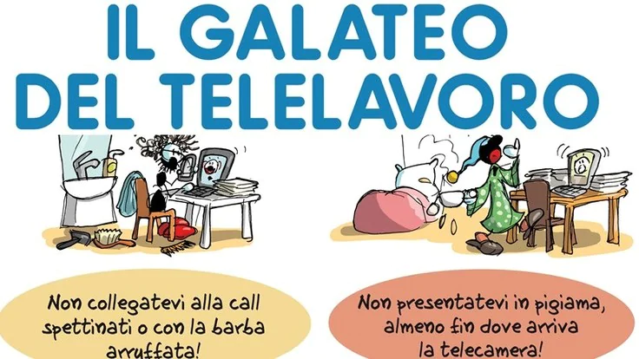
Sicurezza sul lavoro ai tempo del coronavirus

Slide 52
REGIONE AUTÒNOMA DE SARDIGNA REGIONE AUTONOMA DELLA SARDEGNA
ASSESSORADU DE SOS AFÀRIOS GENERALES,
PERSONALE E REFORMA DE SA REGIONE ASSESSORATO DEGLI AFFARI GENERALI, PERSONALE E RIFORMA DELLA REGIONE
SMART WORKING
REGOLE D’USO

Slide 53
SMART WORKING
REGOLE D’USO
1
REGIONE AUTÒNOMA DE SARDIGNA REGIONE AUTONOMA DELLA SARDEGNA
ASSESSORADU DE SOS AFÀRIOS GENERALES,
PERSONALE E REFORMA DE SA REGIONE ASSESSORATO DEGLI AFFARI GENERALI, PERSONALE E RIFORMA DELLA REGIONE
PASSWORD
RISPETTA
LE REGOLE DI COSTRUZIONE E MODIFICA
SULLE PASSWORD
UTILIZZA PASSWORD DIFFICILMENTE
DEDUCIBILI
CAMBIA LE PASSWORD
FREQUENTEMENTE
NON UTILIZZARE MAI LA STESSA PASSWORD PER
DIVERSI DISPOSITIVI
NON CONSERVARE LE PASSWORD NEI PRESSI DELLA
STAZIONE DI LAVORO (POST-IT, AGENDA, …)

Slide 54
SMART WORKING
REGOLE D’USO
2
REGIONE AUTÒNOMA DE SARDIGNA REGIONE AUTONOMA DELLA SARDEGNA
ASSESSORADU DE SOS AFÀRIOS GENERALES,
PERSONALE E REFORMA DE SA REGIONE ASSESSORATO DEGLI AFFARI GENERALI, PERSONALE E RIFORMA DELLA REGIONE
WI-FI
USA
LA VPN SEMPRE E SOLO QUANDO SI
LAVORA DA CASA
NON USARE LA VPN IN LUOGHI PUBBLICI O PRIVATI, QUALI
INTERNET CAFÈ, ZONE WI-FI FREE, …
VERIFICA CHE LA RETE WI-FI SIA ADEGUATAMENTE PROTETTA
(SISTEMA DI SICUREZZA WPA2 O WPA3)
OVE NON PIÙ NECESSARIO, DISATTIVA SEMPRE LA RETE
BLUETOOTH E WI-FI
NON CEDERE A TERZI LA USER ID E PASSWORD
ASSEGNATE PER LA VPN

Slide 55
SMART WORKING
REGOLE D’USO
3
REGIONE AUTÒNOMA DE SARDIGNA REGIONE AUTONOMA DELLA SARDEGNA
ASSESSORADU DE SOS AFÀRIOS GENERALES,
PERSONALE E REFORMA DE SA REGIONE ASSESSORATO DEGLI AFFARI GENERALI, PERSONALE E RIFORMA DELLA REGIONE
POSTAZIONE
DI LAVORO
ATTIVA LO SCREENSAVER CON PASSWORD QUANDO TI
ALLONTANI DALLA POSTAZIONE DI LAVORO
COPRI VIDEOCAMERA E MICROFONO
CON UN ADESIVO O UN CARTONCINO
UTILIZZA SISTEMI OPERATIVI E SOFTWARE CON GLI ULTIMI
AGGIORNAMENTI DI SICUREZZA
NON INSTALLARE SOFTWARE DA FONTI SCONOSCIUTE E NON
AUTORIZZATE O DISPOSITIVI NON AUTORIZZATI
ASSICURATI DI AVERE INSTALLATO E ABILITATO UN
FIREWALL O UN ANTIVIRUS AGGIORNATO

Slide 56
SMART WORKING
REGOLE D’USO
4
REGIONE AUTÒNOMA DE SARDIGNA REGIONE AUTONOMA DELLA SARDEGNA
ASSESSORADU DE SOS AFÀRIOS GENERALES,
PERSONALE E REFORMA DE SA REGIONE ASSESSORATO DEGLI AFFARI GENERALI, PERSONALE E RIFORMA DELLA REGIONE
MAIL
&
NAVIGAZIONE
DURANTE LA NAVIGAZIONE LE FINESTRE POP-UP
INTERNET BLOCCA SEMPRE
NON SALVARE MAI LE PASSWORD DI ACCESSO A
UN PORTALE O A UN SERVIZIO
EFFETTUA SEMPRE IL LOG OUT OGNI VOLTA CHE
ABBANDONI UN SERVIZIO SU UN BROWSER
NON APRIRE MAIL SOSPETTE INVIATE DA MITTENTI
SCONOSCIUTI E CHE CONTENGONO LINK O ALLEGATI
IN CASO DI SEGNALAZIONI ANOMALE INVIATE DAL PC
CONTATTA IL PERSONALE DI COMPETENZA

Slide 57
REGIONE AUTÒNOMA DE SARDIGNA REGIONE AUTONOMA DELLA SARDEGNA
ASSESSORADU DE SOS AFÀRIOS GENERALES,
PERSONALE E REFORMA DE SA REGIONE ASSESSORATO DEGLI AFFARI GENERALI, PERSONALE E RIFORMA DELLA REGIONE
SCOPRI LE ALTRE DISPOSIZIONI
CHE DISCIPLINANO LO SMART WORKING DI REGIONE SARDEGNA
NEL MODULO DI CONSEGNA DELLE POSTAZIONI
DI LAVORO
NELLE LINEE GUIDA FORNITE
DALL’AMMINISTRAZIONE

Slide 58
REGIONE AUTÒNOMA DE SARDIGNA
REGIONE AUTONOMA DELLA SARDEGNA
ASSESSORADU DE SOS AFÀRIOS GENERALES, PERSONALE E REFORMA DE SA REGIONE
ASSESSORATO DEGLI AFFARI GENERALI, PERSONALE E RIFORMA DELLA REGIONE

Slide 59
Guardiamo un piccolo video che ci fa vedere le posizioni corrette per l’uso di VDT
Webinar : Sicurezza sul lavoro ai tempo del coronavirus

Slide 60
E negli altri paesi come si affronta la sicurezza dello smartworking?
http://www.inrs.fr/risques/teletravail-situation-exceptionnelle/ce-qu-il-faut-retenir.html
https://www.shponline.co.uk/lone-working/home-working/
Webinar : Sicurezza sul lavoro ai tempo del coronavirus

Slide 61
Torniamo ora con i piedi per terra
Come si lavora ora negli uffici della Regione Sardegna per chi non è in lavoro agile ( o forse è meglio dire come si dovrebbe lavorare? )
Facciamo una simulazione, sul filo dell’ironia. Chiediamo ad Eleonora di accompagnarci
Volentieri!
Webinar : Sicurezza sul lavoro ai tempo del coronavirus

Slide 62
Seguitemi; vado all’Assessorato al futuro
Webinar : Sicurezza sul lavoro ai tempo del coronavirus

Slide 63
Eccomi arrivata al portone principale dell’Assessorato al futuro; è stato facile trovare parcheggio.
Mi presento alla guardia giurata rigorosamente in mascherina dietro la postazione a vetri della guardiola.
La guardia prende nota dei miei dati
- Li devo inviare al responsabile della sicurezza ( chi sarà? ), lui deve tener conto delle persone che sono nell’edificio e deve segnalare la sua presenza al preposto, agli addetti al pronto soccorso , all’emergenza e all’antincendio.
-Certo, capisco….
Per cortesia si ricordi che è obbligatorio l’utilizzo della mascherina e dei guanti. Le consegno anche una copia delle misure anti COVID predisposte dal Ministero della Sanità ; si ricordi di usare le scale e non l’ascensore; quello va solo come montacarichi. E’ un ambiente confinato con poco ricambio d’aria.
-D’accordo la ringrazio.
Mi disinfetto le mani con il flacone messo a disposizione all’ingresso e mi infilo i guanti e la mascherina ( fornita dall’amministrazione ? ).
L’assessorato al futuro naturalmente è all’undicesimo e ultimo piano , pazienza.
Arrivo con il fiato corto e percorro l’andito principale seguendo la direzione obbligatoria indicata dalle frecce. Una sola entrata ed una sola uscita. Non incontro nessuno altrimenti dovrei rispettare la distanza di sicurezza.
Finalmente la mia stanza; appeso alla maniglia il cartellino di avvenuta sanificazione con la firma dell’operatore e la controfirma del preposto.
.
Webinar : Sicurezza sul lavoro ai tempo del coronavirus

Slide 64
- Finalmente la mia stanza; appeso alla maniglia il cartellino di avvenuta sanificazione con la firma dell’operatore e la controfirma del preposto.
Posso finalmente sfilarmi la mascherina e i guanti; si respira….
Ma dopo tutte queste scale ….devo correre in bagno. Per mia fortuna è proprio davanti alla porta dell’ufficio ( altrimenti avrei dovuto fare ..il giro dell’asino). Alla porta l’immancabile cartellino di avvenuta sanificazione e i guanti . Sulla destra mi aspetta il gel per le mani. In una teca a lato un’oggetto sconosciuto ; leggo l’etichetta: kit per emergenza, contiene visiera protettiva , tuta in polipropilene sanitario, guanti, mascherine chirurgiche ad alta efficienza, calzari, occhiali , gel sanitario.
All’interno tutto candido. Ottima la carta asciugamani in confezione singola . In uscita mi rilavo le mani con il gel dopo aver sfilato i guanti ed averli depositati in un contenitore per rifiuti speciali.
A metà mattina capisco di dover spostarmi nella stanza di un collega; lo chiamo al telefono .
La sua stanza è in un altro corridoio; seguendo le frecce unidirezionali arrivo alla sua stanza ; ma prima di uscire ho indossato un’altra mascherina e un paio di guanti.
Ad ogni buon conto anche il collega è bardato nello stesso modo; nella stanza regna il silenzio più assoluto , anche il condizionatore è spento per motivi di sicurezza. ( cosa sarà a Luglio? )
E’ ora di andar via ; per fortuna ho preso tutte le mie cose altrimenti sarei dovuta uscire , e rifare undici piani di sofferenza. Mi accontento di rifarli in discesa e di uscire dall’altro lato dal quale sono entrata.
All’uscita un’altra guardia riprende i miei dati e li segnala al Responsabile per la sicurezza.
E’ andata; domani è un altro giorno
.
Webinar : Sicurezza sul lavoro ai tempo del coronavirus

Slide 65
Che fatica!
Abbiamo un po’ scherzato; ma dovrebbe davvero essere molto diversa una giornata in ufficio? Riflettiamoci…
Webinar : Sicurezza sul lavoro ai tempo del coronavirus

Slide 66
D. Lgs.81/08
Articolo 225 - Misure specifiche di protezione e di prevenzione
1. Il DL provvede affinché il rischio sia eliminato o ridotto mediante la sostituzione, qualora la natura dell’attività lo consenta, con altri agenti o processi che, nelle condizioni di uso, non sono o sono meno pericolosi per la salute dei lavoratori. Quando la natura dell’attività non consente di eliminare il rischio attraverso la sostituzione il datore di lavoro garantisce che il rischio sia ridotto mediante l’applicazione delle seguenti misure da adottarsi nel seguente ordine di priorità:
b) appropriate misure organizzative e di protezione collettive alla fonte del rischio;
a) progettazione di appropriati processi lavorativi e controlli tecnici, nonché uso di attrezzature e materiali adeguati;
c) misure di protezione individuali, compresi i DPI, qualora non si riesca a prevenire con altri mezzi l’esposizione;
d) sorveglianza sanitaria dei lavoratori a norma degli articoli 229 e 230.
3. Quando sia stato superato un valore limite di esposizione professionale stabilito dalla normativa vigente il DL identifica e rimuove le cause che hanno cagionato tale superamento dell’evento, adottando immediatamente le misure appropriate di prevenzione e protezione.
Webinar : Sicurezza sul lavoro ai tempo del coronavirus

Slide 67
Classificazione degli agenti biologici (art.268)
Agente biologico del gruppo 1: un agente che presenta poche probabilità di causare malattie in soggetti umani;
Agente biologico del gruppo 2: un agente che può causare malattie in soggetti umani e costituire un rischio per i lavoratori; è poco probabile che si propaghi nella comunità; sono di norma disponibili efficaci misure profilattiche o terapeutiche;
Agente biologico del gruppo 3: un agente che può causare malattie gravi in soggetti umani e costituisce un serio rischio per i lavoratori; l’agente biologico può propagarsi nella comunità, ma di norma sono disponibili efficaci misure profilattiche o terapeutiche;
Agente biologico del gruppo 4: un agente biologico che può provocare malattie gravi in soggetti umani e costituisce un serio rischio per i lavoratori e può presentare un elevato rischio di propagazione nella comunità; non sono disponibili, di norma, efficaci misure profilattiche o terapeutiche.
Nel caso in cui l’agente biologico oggetto di classificazione non può essere attribuito in modo inequivocabile ad uno fra due dei gruppi sopraindicati, esso va classificato nel gruppo di rischio più elevato tra le due possibilità.
Webinar : Sicurezza sul lavoro ai tempo del coronavirus

Slide 68
Webinar : Sicurezza sul lavoro ai tempo del coronavirus

Slide 69
Il Datore di Lavoro Designa il Responsabile Servizio
Prevenzione e protezione (RSPP) ed gli eventuali Addetti
Servizio Prevenzione e protezione (ASPP)
Deve possedere adeguata formazione, certificata,
Individua i fattori di rischio, valuta i rischi e individua le misure
per la sicurezza e la salubrità degli ambienti di lavoro, nel rispetto della normativa vigente sulla base della specifica conoscenza dell’organizzazione aziendale;
per espletare le attività di sua competenza (art.32)
Elabora per quanto di
competenza, le misure preventive e protettive di cui all’articolo 28, comma 2, e i sistemi di controllo di tali misure
Elaborare le procedure di sicurezza per le
varie attività aziendali
IL RESPONSABILE
DEL SERVIZIO DI PREVENZIONE E PROTEZIONE (RSPP)
partecipa alle consultazioni in materia di
Proponei programmi di informazione e
tutela della salute e sicurezza sul lavoro,
formazione dei lavoratori;
nonché alla riunione periodica di cui all’articolo 35
fornisce ai lavoratori le informazioni di cui all’articolo 36.
Webinar : Sicurezza sul lavoro ai tempo del coronavirus

Slide 70
Il Datore di Lavoro Nomina gli Addetti
al primo soccorso
Allertano il sistema di soccorso fornendo
indicazioni precise riguardo l’istituto e la sua ubicazione,
dire cos’è accaduto, dove è avvenuto, quando è successo, quante sono le persone coinvolte e quali le loro condizioni
Riconoscono un’emergenza sanitaria
per prevenire un ulteriore peggioramento delle lesioni. Prestano attenzione alle condizioni in cui versa l’infortunato (stato di coscienza, di non coscienza, di shock, respirazione, battito cardiaco, presenza
di emorragie)
Attuano gli interventi di primo soccorso
attraverso l’utilizzo della cassetta di pronto soccorso (disinfettante, cerotto, ghiaccio etc.)
Addetti al
primo
soccorso
Acquisiscono le conoscenze generali
Conoscono i rischi specifici dell’attività svolta
sulle patologie specifiche in ambiente di lavoro
attraverso una rapida valutazione ambientale e
della dinamica dell’incidente (cadute, ferite, punture da insetti, fratture, trauma cranico, epistassi, crisi epilettiche, soffocamento, ingestione di cibi avariati, ustioni)
Webinar : Sicurezza sul lavoro ai tempo del coronavirus

Slide 71
Il Datore di Lavoro nomina gli Addetti
antincendio e gestione delle emergenze
Devono aver frequentato regolarmente
un apposito corso di formazione
Devono effettuare periodicamente
diversi controlli sull’efficienza delle
con lezioni frontali e attività
pratiche
attrezzature di sicurezza antincendio
(estintori, idranti, naspi, uscite di sicurezza, ecc.)
e riportare i risultati sui registri appositi depositati a scuola
Devono controllare che tutte le
fiamme libere siano spente o
Devono controllare che tutte le porte
resistenti al fuoco o tagliafuoco siano
Addetti antincendio
e gestione delle emergenze
lasciate in condizioni di sicurezza
chiuse
Devono controllare che tutti i rifiuti
e gli scarti combustibili siano stati rimossi
Devono controllare che le apparecchiature
Devono controllare che tutti i materiali infiammabili
elettriche, che non devono restare in servizio,
siano messe fuori tensione
siano stati depositati in luoghi sicuri (per gli addetti
ai laboratori)
Webinar : Sicurezza sul lavoro ai tempo del coronavirus

Slide 72
I LAVORATORI Nominano o designano il
Rappresentante dei Lavoratori per la Sicurezza
È la persona eletta o designata per rappresentare
È consultato preventivamente in ordine alla
valutazione dei rischi e sulla designazione degli
i lavoratori per quanto concerne gli aspetti della
salute e della sicurezza durante il lavoro
addetti al servizio di prevenzione,
all’attività di prevenzione incendi,
al pronto soccorso, all’evacuazione dei lavoratori
Accede ai luoghi di lavoro
Ha accesso per l’espletamento della sua funzione
al documento di valutazione dei rischi, nonché
in cui si svolgono le lavorazioni
Rappresentante
dei lavoratori per la sicurezza (RLS)
al registro degli infortuni sul lavoro
Può fare ricorso alle autorità competenti qualora
ritenga che le misure di prevenzione e protezione
dai rischi adottate dal datore di lavoro e i mezzi
impiegati per attuarle non sono idonei a
garantire la sicurezza e la salute durante il lavoro
Riceve le informazioni e la documentazione inerente
la valutazione dei rischi e le misure di prevenzione
relative, nonché quelle inerenti le sostanze e i preparati pericolosi, le macchine, gli impianti, l’organizzazione
e gli ambienti di lavoro, gli infortuni e le malattie professionali
Webinar : Sicurezza sul lavoro ai tempo del coronavirus

Slide 73
Un esempio per il futuro
Webinar : Sicurezza sul lavoro ai tempo del coronavirus

Slide 74
UNO STRUMENTO DI CRESCITA
Webinar : Sicurezza sul lavoro ai tempo del coronavirus

Slide 75
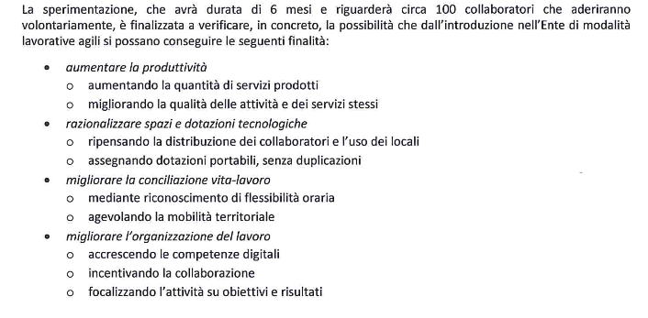
Webinar : Sicurezza sul lavoro ai tempo del coronavirus

Slide 76
Una proposta
E se invece degli uffici si aprissero solo spazi in coworking , adeguatamente isolati, fruibili per le ore necessarie, dotati di tutti i DPI necessari, degli impianti di aerazione adeguatamente sanificati,
facilmente gestibili e controllabili ( anche per la sicurezza del lavoro? )
Webinar : Sicurezza sul lavoro ai tempo del coronavirus

Slide 77
Emergenza Covid 19
Fase 2
Fase 3
?
?
+
SCENARIO POSSIBILE?
Webinar : Sicurezza sul lavoro ai tempo del coronavirus

Slide 78
Lavoro agile
Lavoro agile + lavoro tradizionale
Lavagitrdzion
O
Una nuova forma di lavoro?
?
?
+
SCENARIO prevedibile
Webinar : Sicurezza sul lavoro ai tempo del coronavirus

Slide 79
Lavoro agile
Lavoro agile + lavoro tradizionale
Lavagitrdzion
O
Una nuova forma di lavoro?
?
?
+
Sicurezza del lavoro
SCENARIO auspicabile
Webinar : Sicurezza sul lavoro ai tempo del coronavirus

Slide 80
SCENARIO DA NON RIVEDERE
Webinar : Sicurezza sul lavoro ai tempo del coronavirus

Slide 81
Grazie a tutti! Ci si vede a lavoro!
IO MI ISCRIVO ALLA FPCGIL
Webinar : Sicurezza sul lavoro ai tempo del coronavirus

